Slide 1
МБДОУ «ДЕТСКИЙ САД ОБЩЕРАЗВИВАЮЩЕГО ВИДА
С ПРИОРИТЕТНЫМ ОСУЩЕСТВЛЕНИЕМ ДЕЯТЕЛЬНОСТИ
ПО ХУДОЖЕСТВЕННО-ЭСТЕТИЧЕСКОМУ РАЗВИТИЮ ДЕТЕЙ
№44 «АНДРЕЙКА»
«Психологическая
готовность детей
к школьному обучению»
Составила:
педагог-психолог Осипова О.Г.
город Отрадное 2025 г.

Slide 2
«Быть готовым к школе –
не значит уметь читать,
писать и считать. Быть
готовым к школе – значит
быть готовым всему этому
научиться» (Венгер Леонид Абрамович)

Slide 3
Педагогическая готовность к школе
Ребенку необходимо знать:
первоначальные навыки чтения и письма;
знания об окружающем мире (растения, домашние и дикие животные, явления природы, люди, техника и т.д.);
числовую последовательность в пределах 20-ти;
состав семьи, ФИО родных, их место работы и профессии;
сложение и вычитание в пределах 10;
отношения «больше-меньше», «выше-ниже» и т.д.;
основные геометрические фигуры;
фамилию, имя, отчество; домашний адрес;
цвета и их оттенки.

Slide 4
Психологическая
готовность к школе:
интеллектуальная готовность
мотивационная готовность
социально-личностная готовность
физическая готовность

Slide 5
Интеллектуальная готовность
Умение рассуждать, сравнивать, обобщать, выдвигать гипотезы, находить лишнее, делать выводы;
Наличие кругозора, запаса знаний об окружающем мире, умение ориентироваться в окружающем мире;
Любознательность, желание познавать новое;
Способность устанавливать простейшие причинно-следственные связи;
Уровень развития познавательных психических процессов:
образно-логическое мышление
словесно-логическое мышление
пространственное восприятие
слуховая память
произвольность

Slide 6
Мотивационная готовность
У ребёнка высокая учебная мотивация, если он:
хочет идти в школу;
понимает важность и
необходимость учения;
проявляет выраженный
интерес к получению
новых знаний.

Slide 7
Социально – личностная готовность
Принятие позиции школьника.
Потребность в общении.
Умение общаться со сверстниками и взрослыми, доброжелательность, отсутствие
агрессии.
Умение действовать
совместно с другими детьми,
подчиняться интересам группы.

Slide 8
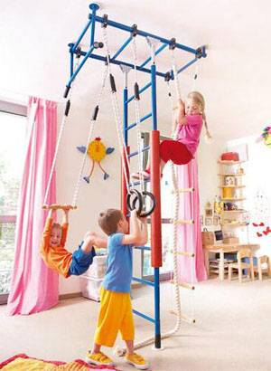
Физическая готовность
Уровень физического
развития, в соответствии
с возрастными нормами;
Состояние здоровья;
Развитие мелких мышц руки;
Пространственная организация и координация движений, в том числе координация: «глаз - рука»;
Готовность к учебным нагрузкам.

Slide 9
ИНТЕГРИРОВАННЫЕ совместные с логопедом и воспитателем коррекционно-развивающие занятия в подготовительной логопедической группе № 9 в рамках реализации долгосрочного полугодового интегрированного проекта: «Приключения будущих первоклассников»

Slide 10
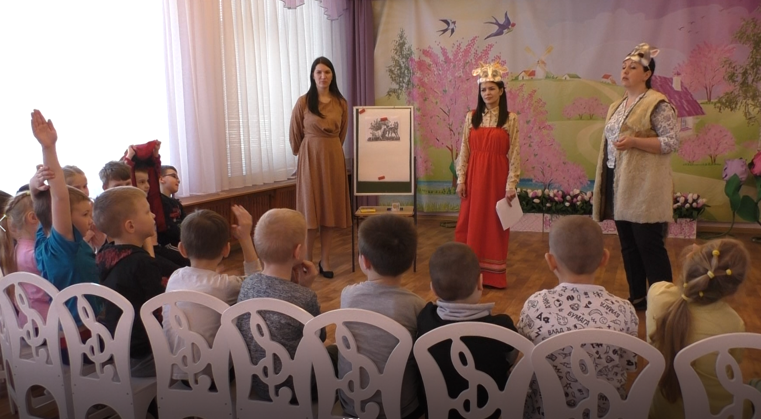
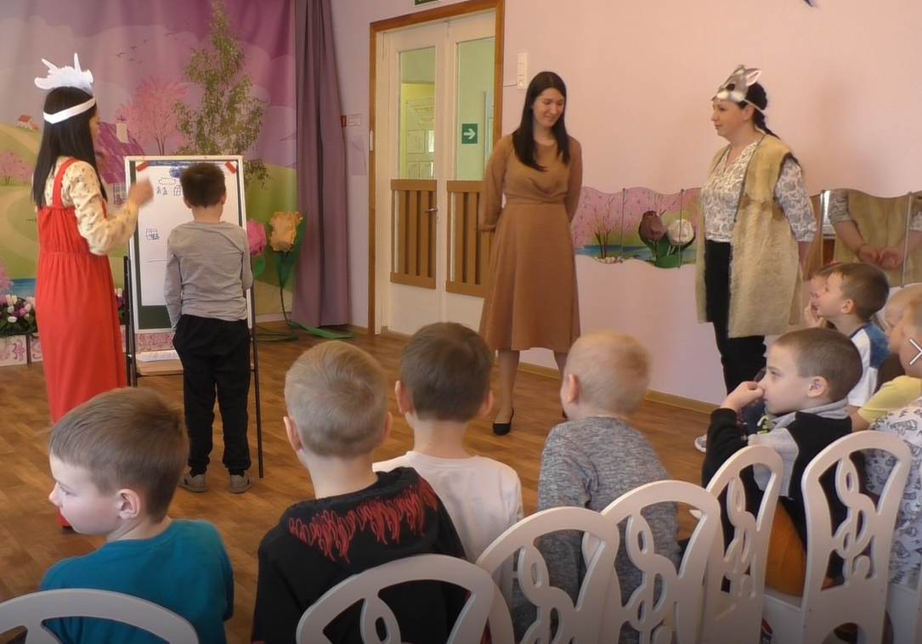
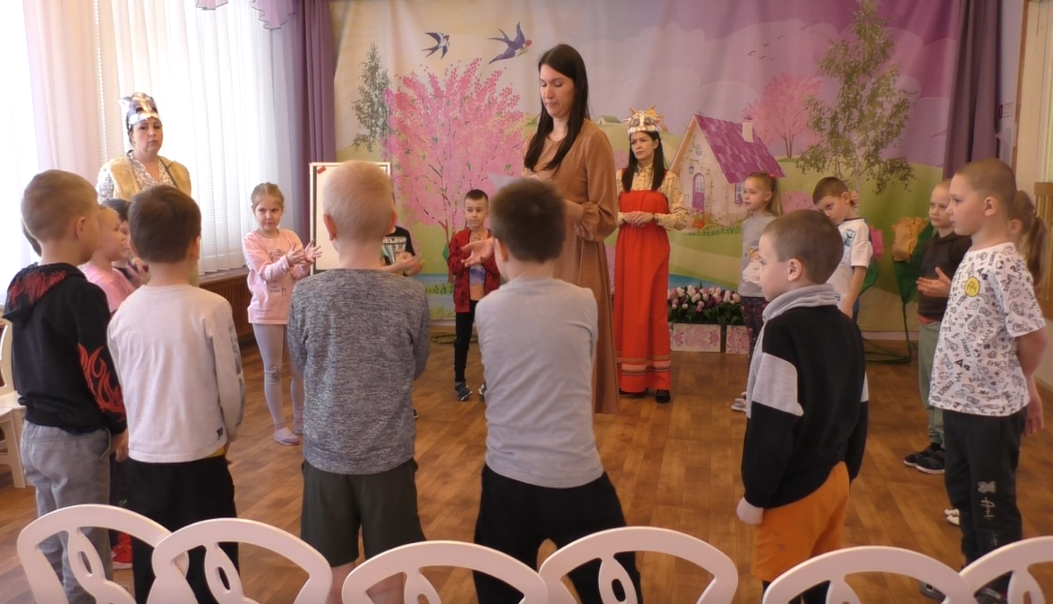

Slide 11
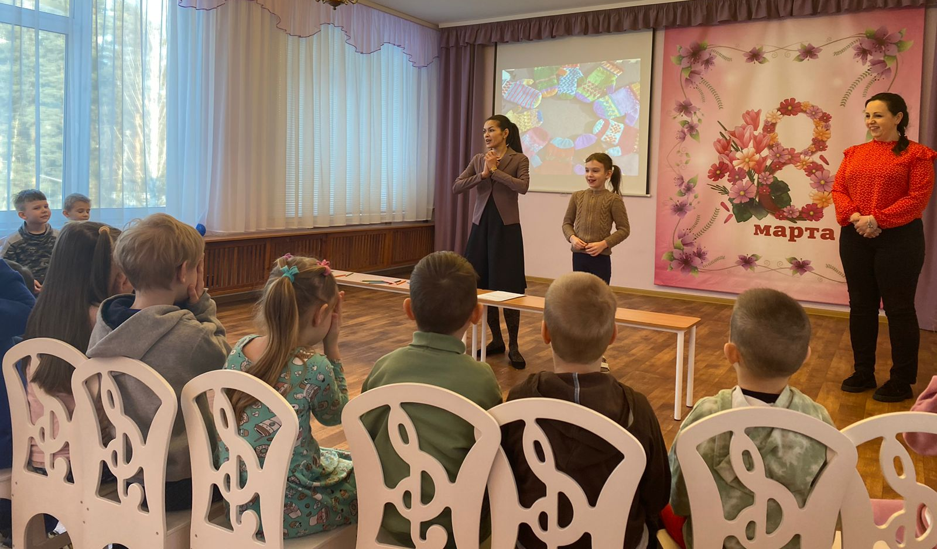
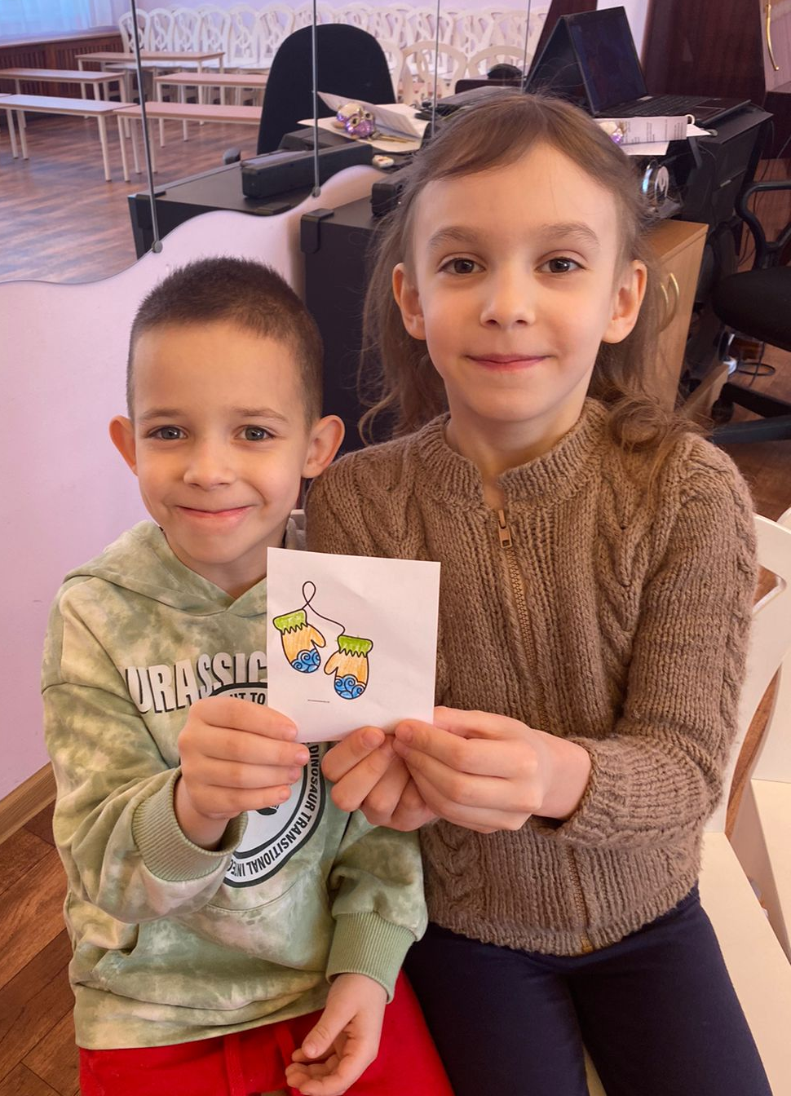
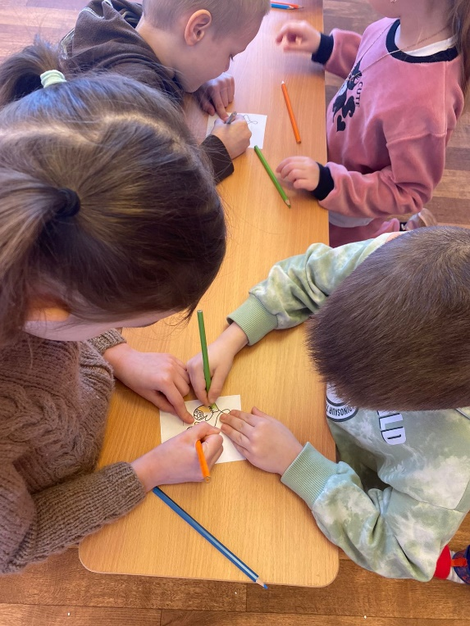
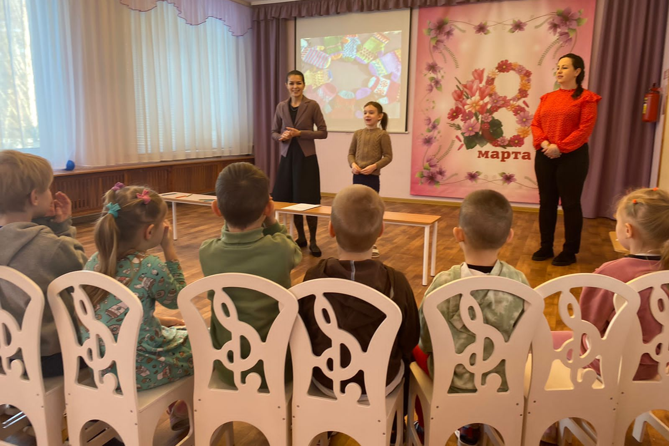

Slide 12
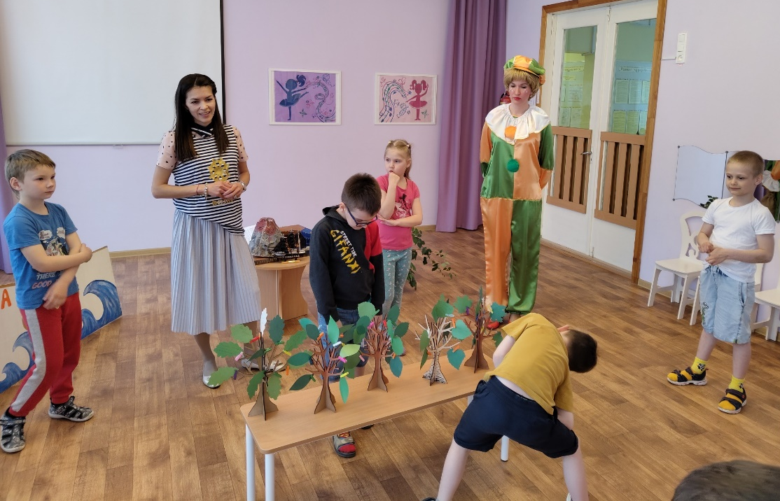
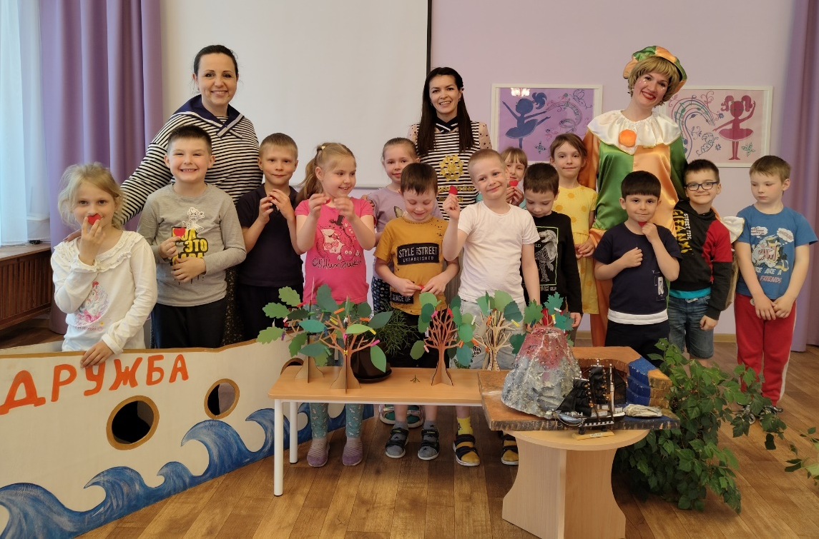
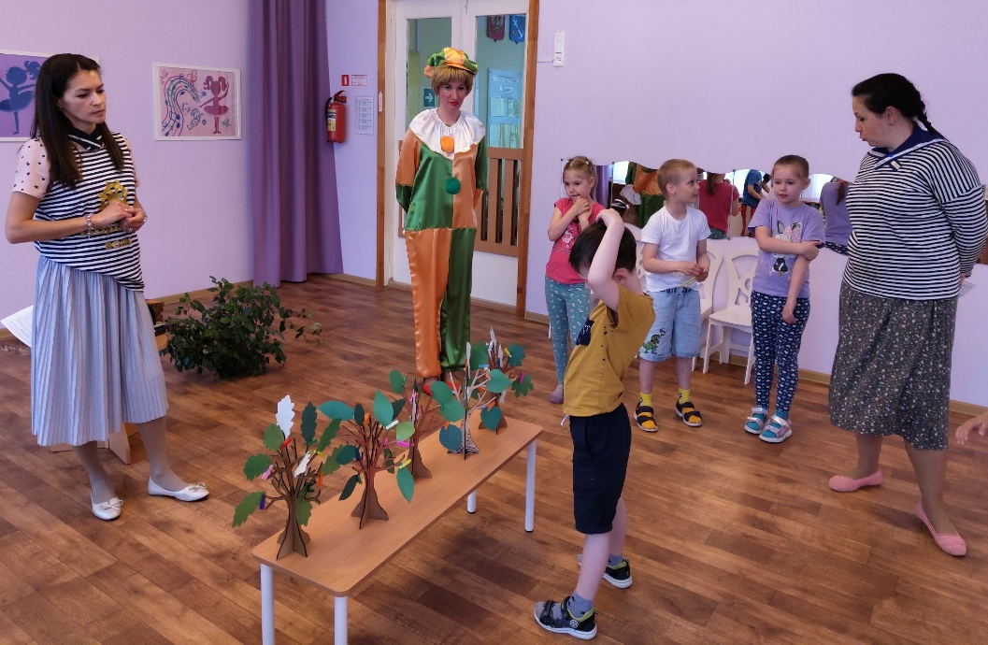

Slide 13
Семинары-практикумы с элементами тренинга для родителей воспитанников подготовительных групп

Slide 14
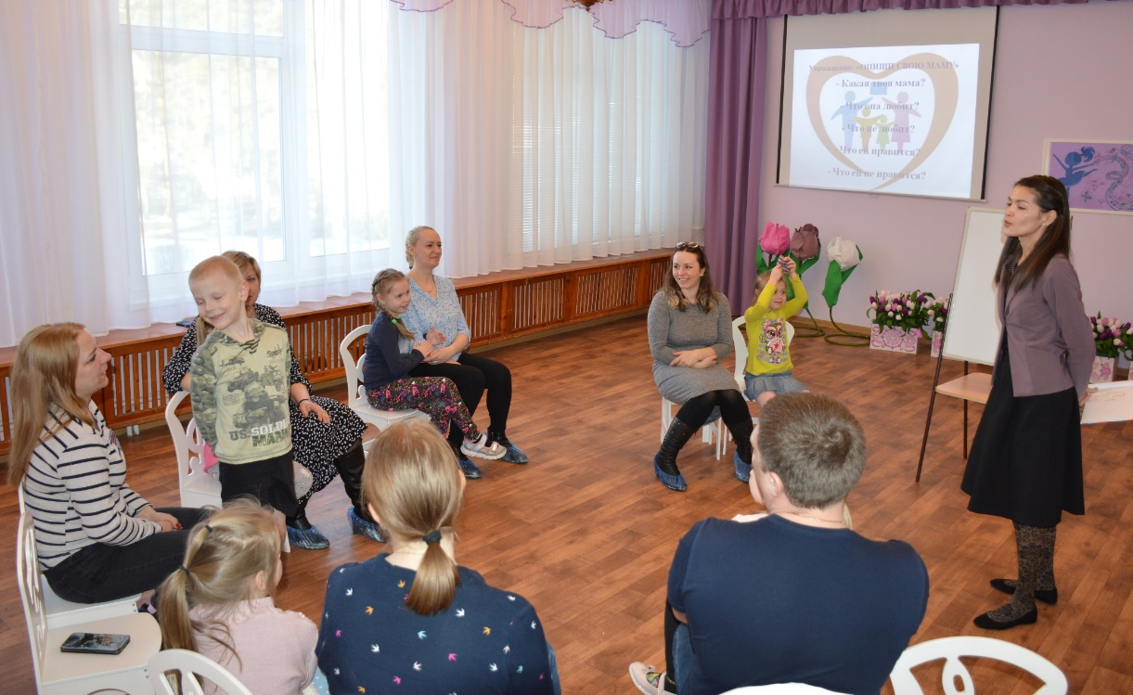
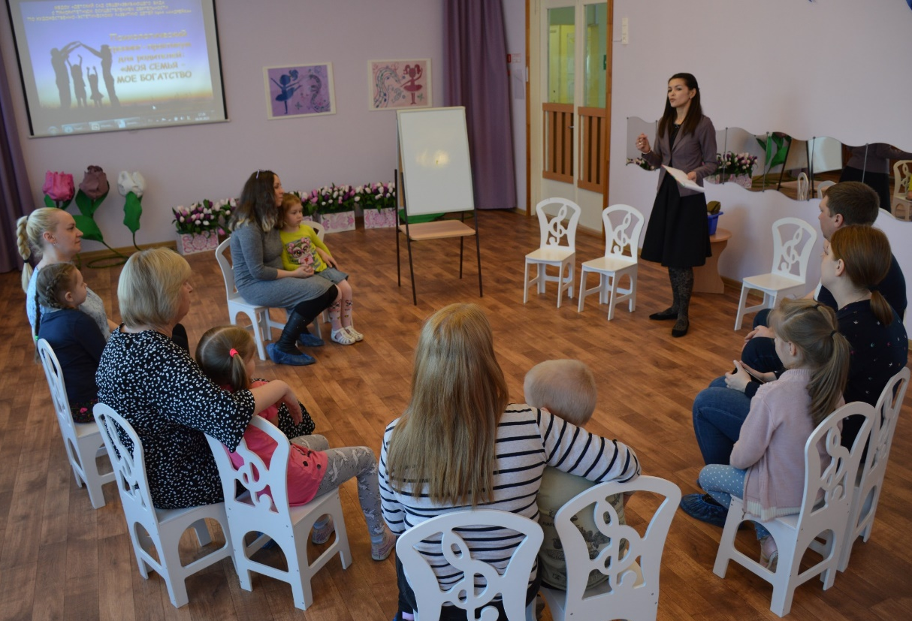
Подготовительная
логопедическая группа № 9
апрель 2023 года

Slide 15
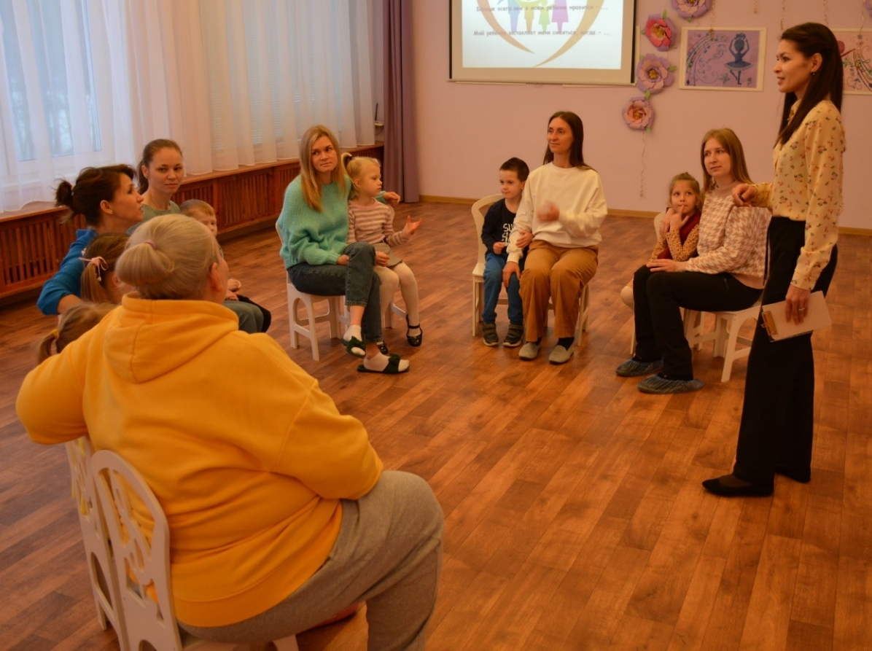
Группа
кратковременного пребывания № 11
ноябрь 2023 года

Slide 16
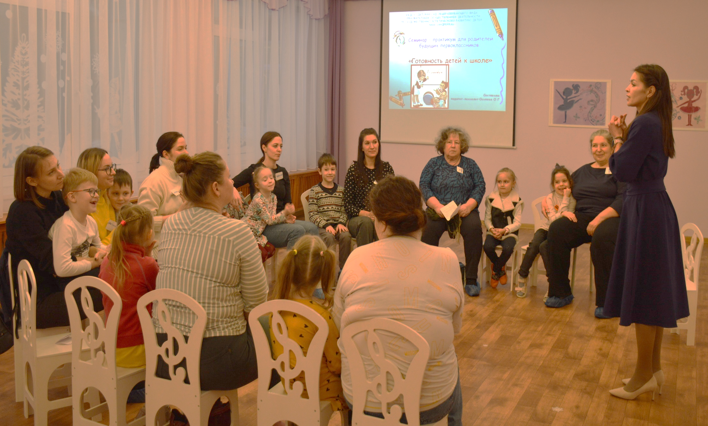
Подготовительная логопедическая группа № 9
январь 2024 года

Slide 17
Группа
кратковременного пребывания № 11
февраль 2024 года

Slide 18
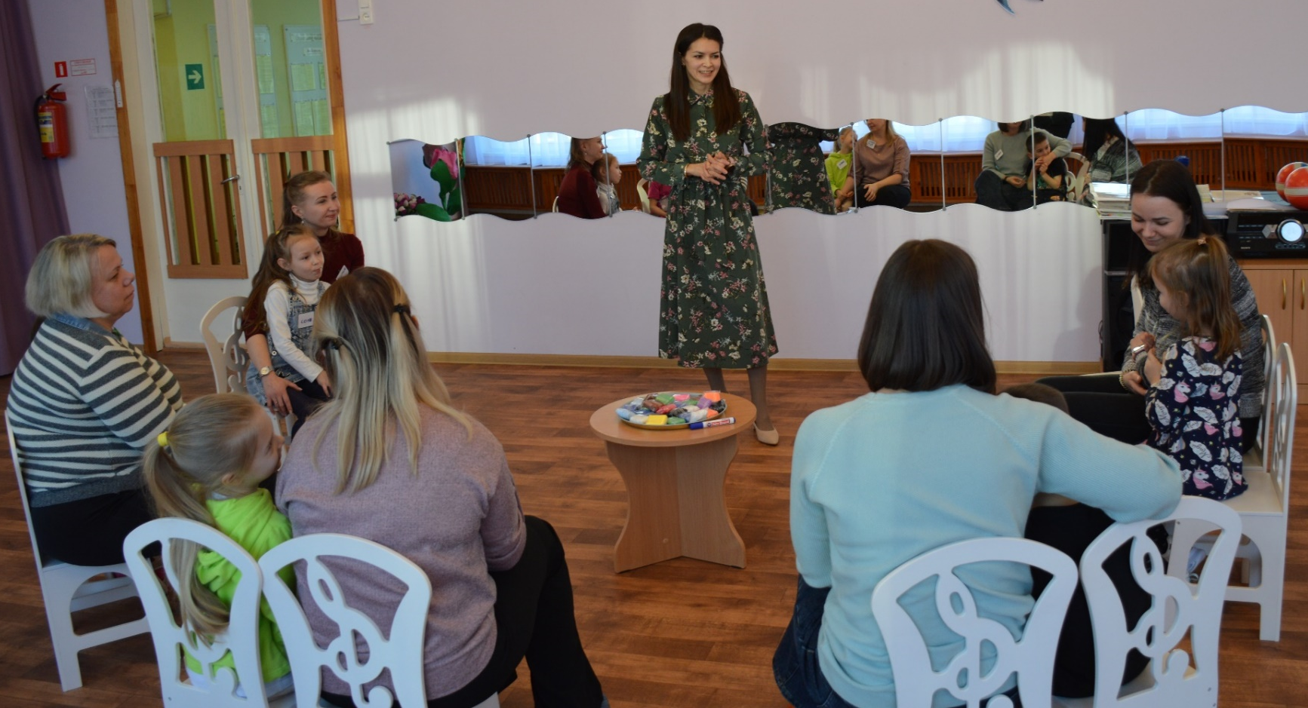
Подготовительная группа
№ 12
март 2024 года

Slide 19
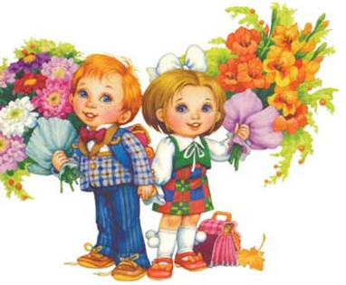
Спасибо за внимание.

